Slide 1
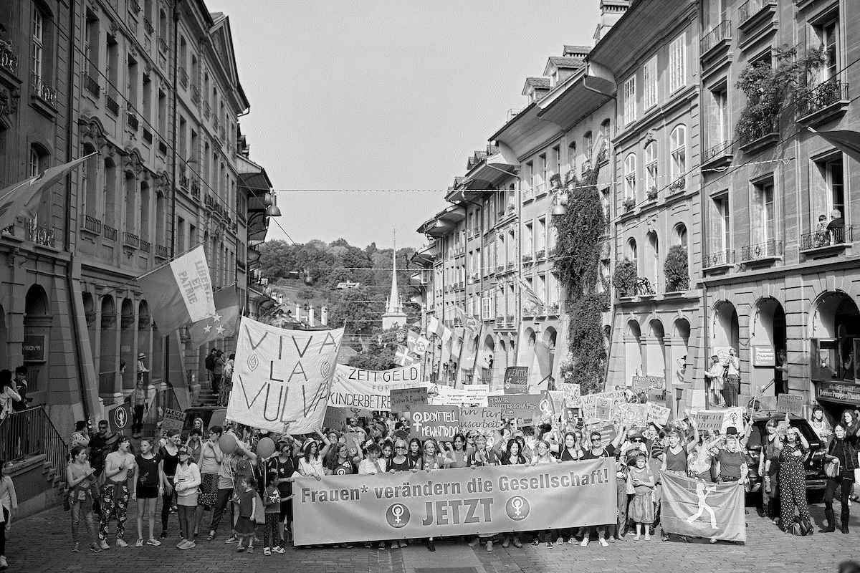
Ein Schritt in die feministische Zukunft
Notes:
Zeitübersicht:
Intro (5 Minuten)
Arbeitswerttheorie (5 Minuten) + Ausbeutung und ihre Folgen (5 Minuten)
Die «99%-Initiative» (10 Minuten)
Argumente (5 Minuten)
Dauer insgesamt: 30 Minuten

Slide 2
DIE 99%-INITIATIVE IN 2 SÄTZEN
Die 99%-Initiative will Kapitaleinkommen 1.5x so stark Besteuern wie Arbeitseinkommen und Renten.
Mit dem Geld entlasten wir mittlere und tiefere Einkommen und stärken den Service Public.
Notes:
Was will die Initiative über die wir heute sprechen überhaupt?

Slide 3
WAS HAT DAS MIT FEMINISMUS ZU TUN?
Unbezahlte Arbeit (Care-Arbeit)
Armut ist weiblich
Ausbau Service Public – Entlastung tiefer Einkommen
Notes:
Kurzfassung: Frauen leisten in der Schweiz noch immer doppelt so viel unbezahlte Arbeit im Haushalt und erhalten tiefere Löhne für dieselbe Arbeit. Armut ist in der Schweiz vorwiegend weiblich. Mit der 99%-Initiative ermöglichen wir einen Ausbau des Service Public und eine Entlastung der tiefen Einkommen, wovon insbesondere Frauen profitieren.
Frauen erhalten nicht nur weniger Lohn, sie leisten auch viel mehr unbezahlte Arbeit – als Mütter, die sich um Kinder kümmern, als Töchter, die kranke Eltern pflegen, als Hausfrauen, die abends noch „kurz“ den Abwasch machen. Ohne diese Arbeit würde unsere Gesellschaft in kürzester Zeit zusammenbrechen. Trotzdem wird diese enorme Arbeit heute kaum wertgeschätzt und Frauen müssen harte ökonomische Einbusse in Kauf nehmen, weil die Belastung durch Care-Arbeit sie zu Teilzeitarbeit zwingt. Die herrschende Lohnungleichheit und der tiefere Anteil bezahlter Arbeit führen dazu, dass Frauen heute in der Schweiz trotz gleicher Arbeitsbelastung rund 108 Milliarden Franken weniger verdienen als Männer. Dies entspricht einer Einkommenslücke von ca. 25’000 Franken pro weiblicher Person in der Schweiz.
Entsprechend sind Frauen bei den tiefsten Einkommen übervertreten. Armut ist heute weiblich: Die Armutsquote liegt bei den Frauen mit 8.5% deutlich über derjenigen der Männer (6.2%).⁶ Der Kampf der 99%-Initiative gegen die soziale Ungleichheit ist auch ein feministischer Kampf, mit dem wir das Machtungleichgewicht zwischen den Geschlechtern korrigieren. Wir rücken die Arbeit – auch unbezahlte! – wieder ins Zentrum, entlasten tiefe Einkommen und belasten die Kapitaleinkommen stärker. Mit den Mehreinnahmen wäre es zum Beispiel möglich, Kindertagesstätten und andere Betreuungseinrichtungen zu unterstützen – und somit Frauen ganz gezielt zu entlasten.
Gemäss Bund verdienen Frauen im Schnitt rund 12.5% weniger als Männer, für Kaderpositionen sogar fast 20% weniger. Für einen Grossteil des Lohnunterschiedes gibt es keine an- dere Erklärung als Diskriminierung.

Slide 4
ABLAUF
Ausbeutung und ihre Folgen
Die «99%-Initiative»
Argumente
Notes:
Schauen wir uns das ganze etwas im Detail an.
Wir beschäftigen uns mit Ausbeutung in der Wirtschaft und deren Folgen. Dabei werden wir insbesondere auf Dinge wie Kapitaleinkommen und Kapitalgewinne eingehen. Dann besprechen wir konkret die Inhalte unserer Initiative und den Initiativtext. In der Folge gehen wir auf Argumente dafür und dagegen ein.

Slide 5
Ausbeutung und ihre Folgen
Notes:
10’ (kurz halten, bei den Streikkollektiven ist das nicht der Fokus, aber es braucht es trotzdem)
Um die 99% Initiaitve zu verstehen, müssen wir etwas ausholen und über die Ausbeutung und deren Folgen sprechen.

Slide 6
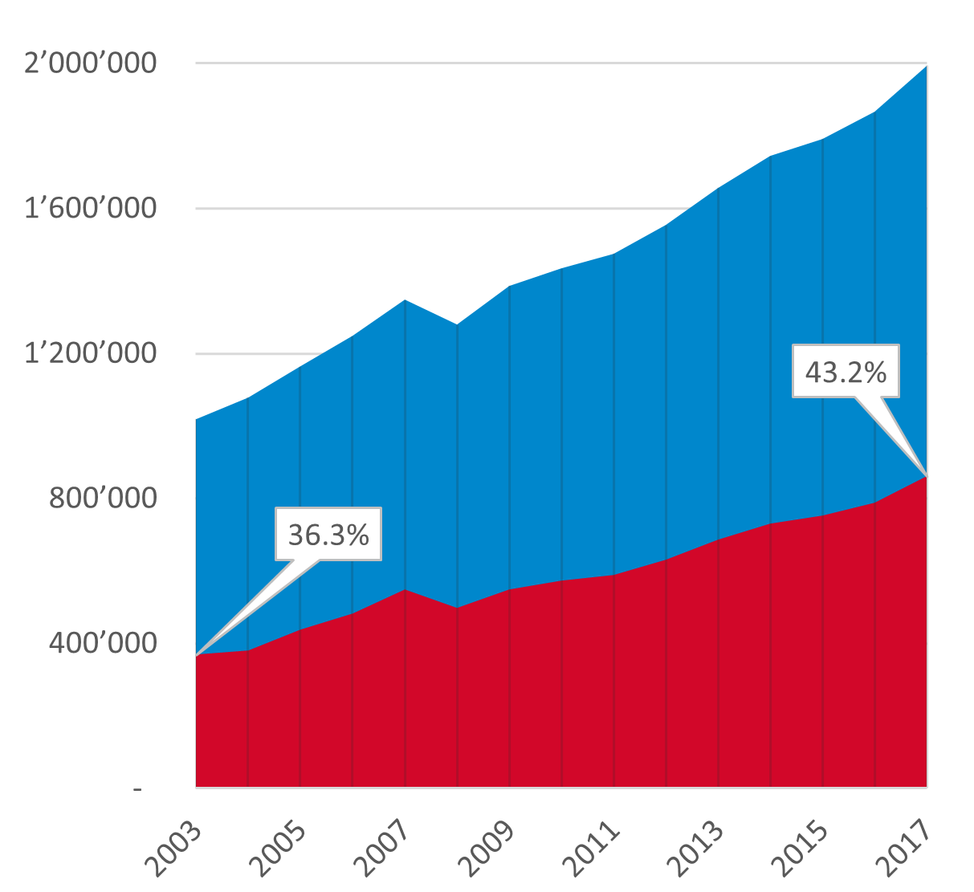
SOZIALE UNGLEICHHEIT VERSCHÄRFT SICH!
Das reichste 1% besitzt heute 43% der Vermögen in der Schweiz
Vermögen der 300 Reichsten: 2003: 352 Milliarden 2020: 707 Milliarden Zunahme von 355 Milliarden in 17 Jahren!
Notes:
Die Schweiz ist heute eines der wohlhabendsten Länder der Welt, es gibt keinen Staat in dem das Durchschnittsvermögen höher liegt als in der Schweiz. In den letzten Jahrzehnten ist der Wohlstand in der Schweiz stark angestiegen, doch von diesem Zuwachs hat insbesondere eine kleine Minderheit profitiert: Während das reichste 1% 2003 gut 36% der Gesamtvermögen in der Schweiz auf sich vereinte, liegt ihr Anteil heute bereits bei über 43%.
Am stärksten zugelegt haben dabei die Reichsten der Reichen: 2003 besassen die 300 Reichsten in der Schweiz insgesamt 352 Milliarden Franken. 2020 waren es schon 707 Milliarden Franken. Dies entspricht einem Zuwachs von 355 Milliarden Franken. Im Durchschnitt haben die 300 Reichsten ihr Vermögen also jede Stunde um 2.4 Millionen Franken erhöht. Die Ungleichheit in der Schweiz ist seit 100 Jahren statistisch erfasst. In dieser Zeit lag der Vermögensanteil des reichsten 0.1 Prozent noch nie so hoch wie heute. —> Supperreiche haben also immer mehr, dieses Geld fehlt logischerweise bei anderen.

Slide 7
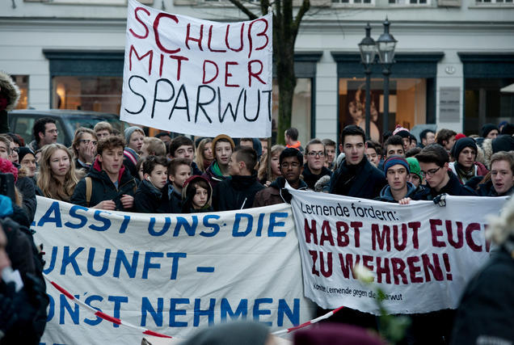
SOZIALE UNGLEICHHEIT VERSCHÄRFT SICH!
Mieten und Krankenkassenprämien steigen
Reallöhne stagnieren
Anzahl Armutsbetroffener steigt
Abbaupakete in den Kantonen
Notes:
Der Reichtum der einen, ist die Armut der anderne. Und insbesondere jetzt während dieser Krise, sind die Vermögen von Menschen mit tiefen und mittleren Einkommen drastisch zusammengeschmolzen. Aber schon vorher galt: - Mieten und Krankenkassen steigen steit Jahren an - Löhne stagnieren - Anzhal Armutsbetroffener steigt an: 2019 waren in der Schweiz 735’000 Personen von Armut betroffen, also fast jede 10. Person. 155’000 Personen - 4.2% der Bevölkerung - waren trotz Erwerbsarbeit arm (working poor) Die Armutsquote liegtdabei bei den Frauen mit 8.5% deutlich über derjenigen der Männer (6.2%). - Gleichzeitig haben wir in den letzten Jahren in vielen Kantonen einschneidende Abbaupakete erlebt, gegen die sich viele von uns gewehrt haben: z.B:
Zwangsferien (Luzern)
Studiengebühren-Erhöhungen (Basel, Fribourg, Genf etc.)
Streichung der Prämienverbilligungen (Luzern)
Spital-Privatisierungen
Und viele mehr! —> unter alle dem leiden insbesondere die Menschen mit mittleren und vor allem mit tiefen Einkommen.
—> Zwischenfazit: Die Menschen, die nicht zum exklusiven Club der Reichen gehören, geraten immer mehr unter Druck, während die Reichen immer reicher werden.

Slide 8
AUSBEUTUNG IM KAPITALISMUS
Unternehmen
Produktionsmittel: 5 CHF
z.B. Schere, Coiffeur-salon, Shampoo
Arbeitskraft: 6 CHF Coiffeuse
Kosten Produktion: 11 CHF Preis Haarschnitt: 15 CHF
→ Mehrwert: 4 CHF
Notes:
1. Kapitalist*in hat Geld übrig, dass die sie nicht unmittelbar zum Leben braucht —> gründet damit ein Unternehmen. 2. Dazu kauft sie Produktionsmittel, z.B. Scheren, einen Coiffeursalon, Shampoo. Zudem stellt die Kapitalist*in eine Coiffeuse an, die die Arbeit verrichtet. Für die Produktionsmittel gibt sie pro Haarschnitt etwa 5 Franken aus. Der Coiffeuse bezahlt sie als Lohn 6 Franken pro Haarschnitt. Sie gibt also 11 Franken aus pro Haarschnitt.
3. Für einen Haarschnitt zahlen die Kund*innen aber mehr: 15 Franken. Diese Differenz nennen wir den Mehrwert

Slide 9
AUSBEUTUNG IM KAPITALISMUS
Der Mehrwert entsteht nicht einfach so, sondern wird von Arbeiter*innen hergestellt!
Wohin fliesst der Mehrwert?
In die Taschen der Personen, die das Kapital zur Verfügung gestellt haben.
Warum?
Weil diese über Eigentum und damit über Macht verfügen, um ihre Ansprüche geltend zu machen.
Notes:
Wie kommt dass zustande: Die Coiffeuse hat durch ihre Arbeitskraft Wert geschafft. Dieser ist grösser als die Summe des Lohnes und der Materialkosten. Doch über dessen Verwendung kann nicht die Coiffeuse entscheiden, sondern alleine die Kapitalist*in. Das nennen wir Ausbeutung der Arbeitskraft. Dabei geht es nicht darum, dass die Löhne in diesem Betrieb besonders tief sind, oder die Chefin besonders gemein.
Ausbeutung ist kein boshafter Einzelfall, sondern die einzig logische Strategie in einem gewinnorientierten kapitalistischen System.
wichtig: Mehrwert entsteht nicht einfach so, sondern wird von den Arbeiter*innen hergestellt
Doch über dessen Verwendung kann nicht die Coiffeuse entscheiden, sondern alleine die Kapitalist*in.

Slide 10
AUSBEUTUNG IM KAPITALISMUS
Care-Arbeit: Tätigkeiten des Sorgens und Sichkümmerns um sich selber oder andere. Darunter fällt Kinderbetreuung oder Altenpflege, aber auch familiäre Unterstützung, häusliche Pflege oder Hilfe unter Freunden.
Der Grossteil der Care-Arbeit wird heute unbezahlt von Frauen verrichtet.
Unbezahle Care-Arbeit ist die Basis des Kapitalismus. Care-Arbeit ist die Grundlage für jede Lohnarbeit.
Notes:
Wichtige Folie für die Kollektive!
Damit die Kapitalist*in Geld verdienen kann, braucht es also Arbeiter*innen die arbeiten. Aber es braucht noch mehr:
Damit diese Arbeiter*innen überhaupt arbeiten kann, braucht es jemand, der die Arbeiter*in aufzieht. Jemand der sie Pflegt wenn sie krank oder alt ist. Diese Arbeit nennen wir Care-Arbeit, also Sorge Arbeit. Es gibt Care-Arbeit die bezahlt wird, z.B. im Spital, aber die meiste Care-Arbeit wird unbezahlt verrichtet. Heute werden in der Schweiz mehr Stunden unbezahlte Arbeit geleistet als bezahlte. Frauen leisten den Grossteil davon, rund doppelt so viel wie Männer. Dies hat massive ökonomische Konsequenzen für Frauen. Männer und Frauen leisten heute etwa gleich viel Arbeitsstunden, aber wegen unbezahler Arbeit verdienen die Frauen in der Schweiz heute über 80 Milliarden Franken weniger als Männer. Die Kapitalist*innen beuten also nicht nur Arbeiter*innen aus, sondern auch Menschen (insbesondere Frauen) die unbezahlte Care-Arbeit leisten. Weil diese überhaupt die Grundlage darstellt, damit jemand in ihrem Betrieb arbeiten kann.
Vorher haben wir uns das Beispiel eines Coiffeurbetriebs angeschaut. Dort gab es eine Coiffeuse, die für ihr Geld arbeiten musste, und eine Kapitalist*in, die den Betrieb besitzt und ihr Geld für sich arbeiten lies. Damit das alles überhaupt stattfinden konnte, braucht es unbezahlte Care-Arbeit. Gibt es noch Fragen dazu?

Slide 11
MODERNER KAPITALISMUS
Kapitalist*innen sind heute oft nicht einfach Einzelpersonen, die direkt einen kleinen Betrieb besitzen, sondern Grossaktionär*innen, die ihr Geld an den Finanzmärkten investieren.
Kapitaleinkommen: Rückzahlung für Kapital, das zur Verfügung gestellt wurde.
Aktien: Dividenden und Kapitalgewinne
Kapitaleinkommen aus anderen Finanzmarktprodukten
Immobilen: Mietgewinne
Zinsen
Kapitalgewinne: Art von Kapitaleinkommen, bei denen Profit erzielt wird,, indem ein Gut zu einem Preis verkauft wird, der höher liegt als der ursprüngliche Kaufspreis.
Notes:
Vorher haben wir uns das Beispiel eines Coiffeurbetriebs angeschaut. Dort gab es eine Coiffeuse, die für ihr Geld arbeiten musste, und eine Kapitalist*in, die den Betrieb besitzt und ihr Geld für sich arbeiten lies. Damit das alles überhaupt stattfinden konnte, braucht es unbezahlte Care-Arbeit. Gibt es noch Fragen dazu? —> weiter nach beantwortung Im heutigen Kontext zeigt der Kapitalismus aber meistens ein anderes Gesicht.
Kapitalist*innen sind heute oft nicht einfach Einzelpersonen, die direkt einen kleinen Betrieb besitzen, sondern Grossaktionär*innen, die ihr Geld an den Finanzmärkten investieren. Grundsätzlich unterscheiden wir heute in den Wirtschaft zwischen zwei grossen Bereichen: Die Realwirtschaft: Dort wird mit Gütern gehandelt. Das Ziel ist, dass Gütern, z.b. Stühlen, Holz oder Dienstleistungen wie Haarschnitte bei den Menschen landen, die sie brauchen und kaufen wollen. Die Finanzwirtschaft: Dort wird nicht mit realen Gütern gehandelt, sondern mit Geld und Anteilsscheinen. Das offizielle Ziel ist dabei nicht die Verteilung von Gütern, sondern, dass Geld an Unternehemen fliesst, die eine Finanzierung brauchen. Es geht also darum, dass Kapital an diese Orte fliesst wo wirklich gearbeitet wird.
An Finanzmärkten wird z.B. mit Aktien gehandelt. Das sind Anteilsscheine, welche dem Eigentümer einen kleinen Anteil des Eigentums eines Unternehmens zusichern. Im Gegenzug erhalten die Aktionär*innen ein Stimmrecht an den Aktionärsversammlungen, wo über das Schicklsal des Unternehmens entschieden wird. Zudem können die Aktionär*innen dort auch bestimmen, dass sie sich einen bestimmten Anteil des Unternehmensgewinns auszahlen wollen. Diesen nennt man eine Dividende. Das ist aber nicht die Einzige Art, wie Aktionär*innen Geld verdienen können.
An den Finanzmärkten spielen Auch Aktienkurse ein wichtige Rolle. Diese zeigen an, wie teuer Aktien eines Unternehmens im Moment sind. Sie spiegeln Einschätzungen zum weiteren Erfolg und den Gewinnaussichten des Unternehmens. Auch damit können Aktionär*innen Gewinne einfahren. Sie können Aktien kaufen, wenn diese gerade sehr billig sind und sie dann später teurer wieder verkaufen. Die Differenz nennen wir Kursgewinn oder Kapitalgewinn. Dividenden und Kursgewinne sind heute zwei der wichtigsten Formen von Kapitalgewinnen. Es gibt aber auch andere Kapitaleinkommen: - Andere Formen von Kapitalgewinnen. Menschen können nicht nur Aktien günstig kaufen und dann teurer verkaufen, sondern auch andere Güter, die mit der Zeit wertvoller werden, z.b. Immobilien.
- Zinsen: Wenn ich Geld auf meienm Bankkonto habe und die Bank dieses anlegt. - Gewinnausschüttungen die nicht durch Aktien organisiert sind, so wie bei unserem Coiffeur-Beispiel
Gerade bei den Besitzenden von kleinen Unternehmen gibt es auch viele Mischformen zwischen Kapitalist*innen und Arbeiter*innen. Also z.B. bei Selbständigen oder wenn der Chef/die Chefin zwar das KMU besitzt aber selber auch im Unternehemen arbeitet, weil sie nicht von Kapitaleinkommen alleine Leben kann. Die Grosskapitalist*innen verdienen ihr Geld heute aber hauptsächlich an Finanzmärkten. Es gibt immer Grossaktionär*innen, die Aktien kaufen und sich dann wirklich über lange Zeit auf dieses Unternehmen konzentrieren. Es gibt heute aber auch Grossaktionär*innen die Spekulation betreiben und einfach möglichst schnell, möglichst viel Kapitaleinkommen einstreichen. Sie kaufen und verkaufen Aktien also immer gleich sehr schnell wieder, um möglichst viel Profit einzustreichen. Wegen der zunehmenden Ungleichheit sammelt sich immer mehr Geld in ihren Händen. Deshalb gibt es immer mehr Kapital, das nicht für Konsum gebraucht wird und irgendwie an den Finanzmärkten angelegt werden soll. Dadurch sind die Finanzmärkte in den letzten Jahren immer grösser und mächtiger geworden im Vergleich zur Realwirtschaft. Kapitalist*innen investieren nicht mehr nur direkt in Unternehmen, sondern es wurden weitere Finanzmarktprodukte entwickelt, damit die Kapitalist*innen ihr Geld vermehren können. Den Spekulant*innen stehen dabei immer mehr Instrumente zur Verfügung. Heute können z.B. auch Wetten abgeschlossen werden, darüber ob Aktienkurse in der Zukunft fallen oder steigen werden. Das hat direkt nichts mehr mit Unternehemen zu tun, in denen wirklich gearbeitet wird. Damit hat sich die Finanzwirtschaft auch immer mehr vom angeblichen Ziel entfernt die Finanzierung von Unternehmen zu sichern. Im Zentrum stehen immer mehr die Profite der Reichsten. Und weil die Finanzwirtschaft so gross und mächtig geworden ist, bestimmen diese Interessen auch immer mehr über die Realwirtschaft. Wenn wir heute von Kapitaleinkommen sprechen, dann handelt es sich dabei hauptsächlich um die genannten: Dividenden, Kapitalgewinne, Kapitaleinkommen aus anderen Finanzmarktprodukten (z.B. Wetten oder Währungen), Immobiliengewinne, Zinsen (also wenn man das Geld einfach auf der Bank lässt) Während wir alle ein paar Rapen oder sogar Zinsen im Jahr verdienen, verdienen die Reichsten ihre Kapitaleinkommen in Millionenhöhe meist an den Finanzmärkten.
Bei Rückfragen/Kritik, dass die Sache nicht so einseitig ist (nicht selbstständig erklären, nur bei Fragen):
Natürlich ist Kapital in unserem heutigen System wichtig! Wenn ich ein bisschen Geld habe und einem kleinen, neuen Unternehmen einen Kredit gebe, um auf die Beine zu kommen, und dafür einen fairen, kleinen Zins bekomme, wirkt das auf uns wahrscheinlich nicht instinktiv böse oder falsch. Aber uns muss klar sein, dass dieses Szenario nicht der Realität entspricht.

Slide 12
KAPITALEINKOMMEN
Kapitaleinkommen sorgen für eine automatische Vermehrung des Reichtums der Reichen.
In der Schweiz werden heute jährlich ca. 70 Milliarden Franken Kapitaleinkommen ausgeschüttet (ohne Kapitalgewinne)
60% der Kapitaleinkommen fliessen an das reichste 1%
Notes:
Kapitaleinkommen sorgen für eine automatische Vermehrung des Reichtums der Reichen. Sie werden damit für belohnt für ihren bereits vorhandenen Reichtum Wie wird bestimmt wer zu welcher Klasse gehört: Einerseits durch exorbitant hohe Lohneinkommen, durch die sich Menschen Geld zum investieren anhäufen können, aber noch viel stärker durch vererbten Wohlstand. In der Schweiz steigen die Erben von Jahr zu Jahr. Heute werden jährlich ca. 100 Milliarden Franken vererbt, also ca. 1/7 des gesammten BIP. Die Rechten wollen uns immer wieder weis machen, die Reichsten hätten halt hart gearbeitet für ihr Geld, aber faktisch sind wir nicht so weit weg vom Feudalismus, wo Menschen in den Adel hineingeboren wurden. Self-Made Millionäre sind heute die Ausnahme. (wir haben vorher ja gesehen, wie wenig Leute aufsteuigen)
Es sind heute vornemlich die Superreichen, die von Kapitaleinkommen profitieren. Jährlich werden in der Schweiz etwa 70 Milliarden Franken Kapitaleinkommen ausgeschüttet - ohne Kapitalgewinne, deren Ausmass wir nicht kennen (Kapitalgewinne = Gewinne wenn ein Gut günstig gekauft wird und teuerer verkauft). Ca. 60% davon fliessen an das Reichste 1%.

Slide 13
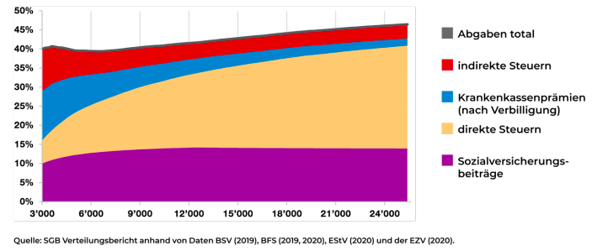
STEUERGESCHENKE FÜRS KAPITAL - BELASTUNG DER LÖHNE
Notes:
Ihr mögt jetzt denken: Das ist doch gar nicht so schlecht, es gibt ja mega viele Steuern. Doch der Schein trügt. Die Steuern für Reiche und Unternehmen wurde in den letzten Jahren massiv gesenkt
In der Vergangenheit waren Staaten bemüht, durch Rückverteilung die gefährliche Konzentration der Vermögen zu bremsen. Klassisches Beispiel ist Roosevelts „New Deal“, der umfangreiche Sozialprogramme einführte – finanziert mit höheren Steuern und einem Spitzensteuersatz von 79%.
Seit der neoliberalen Wende in den 70er Jahren werden diese Bemühungen unter dem Schlagwort „Standortwettbewerb“ mehr und mehr durch Steuersenkungen für die Reichsten ersetzt. In den letzten Jahren wurden viele Kapitaleinkommen und Gewinne sogar komplett von der Steuerpflicht befreit. Die Schweiz war hier ganz vorne mit dabei und senkte die Einkommenssteuern für Topverdiener*innen seit 1984 um rund 15%. Für die Reichsten sind die effektiv bezahlten Einkommenssteuern in der Schweiz real nicht mehr progressiv, weil sie den Steuerwettbewerb zwischen den Kantonen und Gemeinden ausnützen, um tiefer besteuert zu werden. Die Progression der Steuern und Abgaben ist in der Schweiz aber auch insgesamt äusserst tief, besonders weil die Krankenkassenprämien nicht über progressive Steuern finanziert werden.
—> Verweis auf GrafiK: Hier seht ihr die Steur- und Abgabelast für verschiedene Monatseinkommen. Ihr seht: In der Realität ist diese Last für tiefe und mittlere Einkommen fast gleich gross. (Grafik gilt für alleinstehende Personen nach Einkommensklasse, 2019)

Slide 14
WARUM IST DAS EIN PROBLEM?
Menschen mit tiefen und mittleren Einkommen geraten immer mehr unter Druck – Frauen sind besonder betroffen!
Die Demokratie wird gefährdet, denn ökonomische Macht bedeutet auch politische Macht
Die Übermacht der Finanzmärkte nimmt zu und führt zu mehr Krisenanfälligkeit im gesamten Wirtschaftssystem
Die Kaufkraft der Bevölkerung sinkt
Notes:
Es ist klar: Ungleichheit isch ansich ein Problem, für jene Menschen die nicht das Glück haben oben in der Vermögensverteilung zu stehen. Menschen mit tiefen und mittleren Einkommen geraten immer mehr unter Druck. Es gibt aber auch noch weitere Folgeprobleme...
2. Die Demokratie wird gefährdet, denn ökonomische Macht bedeutet auch politische Macht. Supperreiche können sich heute ganze Medienhäuser kaufen und beeinflussen durch millionenschwere Kampagnen und Lobbiist*innen die Politik.
3. Wenn sich der Reichtum in den Händen der Reichsten konzentriert hat dies auch folgen für das gesammte Wirtschaftssystem, da ein zusätzlicher Franken von Milliardären anders ausgegeben wird als von einer Person mit einem Mittleren Einkommen.
Wenn ich 50 Franken mehr habe, gönne ich mir damit vielleicht ein Nachtessen in einem Restaurant. Dieses Geld geht dann an den Restaurantbesitzer und an die Löhne der Angestellten, die wiederum Dinge damit kaufen. Bei Supperreichen sieht das anders aus, denn sie haben so viel, dass sie ihr Geld gar nicht mehr alles für Konsum ausgeben können. Mit zunehmender Ungleichheit fliesst mehr Geld in Spekulation an den Finanzmärkten und weniger Geld in den Konsumund die Realwirtschaft (also z.B. ein Cafe oder Restaurant) , Die Finanzwirtschaft wird weiter aufgebläht und die Wirtschaft wird krisenanfälliger. In der Finanzwirtschaft wird Geld verdient das keinen Bezug mehr hat zur realen Produktion. Stattdessen dominieren vage Einschätzungen und gefährliche Gruppendynamiken. Man wettet z.B. darauf ob eine Währung in Zukunft teurer wird oder günstiger. Wenn Kurse plötzlich ansteigen, wittern viele das schnelle Geld und investieren ebenfalls in das selbe Finanzprodukt. Umgekehrt kommt schnell der crash, wenn der Wind plötzlich dreht und Verluste erwartet werden. Diese Instabilität haben wir auch während der Finanzkrise 2008 gesehen, als die gesammte Realwirtschaft wegen Turbulenzen an den Finanzmärkten ins taumeln geriet. Zudem fehlt das Geld, mit dem Spekultiert wird in der Realwirtschaft. Reale Investitionen gehen zurück und der Konsum der breiten Bevölkerung stagniert. Wenn Menschen immer weniger Geld haben zum Leben, können sie sich die Produkte, die sie selber produzieren irgendwann selber nicht mehr leisten. Das ist ein Problem durch die widersprüchlichen Funktionen welche die 99% im kapitalismus einnehmen sollen. Einerseits haben die Reichsten ein Interesse möglichst tiefe Löhne zu zahlen, andererseits brauchen sie Menschen, die ihre Produkte kaufen. Der Kapitalismus ist im Moment dran sich selber zu zerfleischen. Die letzten beiden Punkte haben dazu geführt, dass inzwischen sogar bürgerliche Ökonom*innen und Wirtschaftsinstitutionen vor der steigenden Ungleichheit warnen, weil diese das Wirtschaftswachstum gefährdet.
Das Problem für die Wirtschaft wurde bereits am WEF eingehend diskutiert. Auch dIe ehem. Chefin der Internat. Währungsfonds Christine Lagarde hat eindringlich davor gewarnt und deswegen höhere Steuern für die reichsten Eingefordert. Das selbe sehen wir jetzt auch in der Schweiz wo die Konjunkturforschungsstelle eine zusätzliche Besteuerung von Krisengewinnern gefordert hat. —> Handeln ist jetzt bitter nötig!

Slide 15
Notes:
10’
Deshalb haben wir die 99%-Initiative lanciert!

Slide 16
INITIATIVTEXT
Eidgenössische Volksinitiative «Löhne entlasten, Kapital gerecht besteuern»
Die Bundesverfassung wird wie folgt geändert:
Art. 127a Besteuerung von Kapitaleinkommen und Arbeitseinkommen
¹ Kapitaleinkommensteile über einem durch das Gesetz festgelegten Betrag sind im Umfang von 150 Prozent steuerbar.
² Der Mehrertrag, der sich aus der Besteuerung der Kapitaleinkommensteile nach Absatz 1 im Umfang von 150 Prozent statt 100 Prozent ergibt, ist für die Ermässigung der Besteuerung von Personen mit tiefen oder mittleren Arbeitseinkommen oder für Transferzahlungen zugunsten der sozialen Wohlfahrt einzusetzen.
³ Das Gesetz regelt die Einzelheiten.
Notes:
Mit der 99%-Initiative wollen wir der grasierenden Ungleichheit etwas entgegensetzten und die leistungsfreien Kapitaleinkommen höher besteuern, damit das Geld zurückfliesst an die Menschen die Arbeiten. —> -Initiativ-Text von Teilnehmer*in vorlesen lassen. Zusammengefasst:
Kapitaleinkommen sollen mit Faktor 1.5 steuerbar werden.
Mit den Mehreinnahmen werden Tieflöhne entlastet und/oder Leistungen zugunsten von Unter- und Mittelschicht bezahlt.
Schauen wir uns diese beiden Punkte separat an. Zuerst zu den Kapitaleinkommenteile…

Slide 17
UMSETZUNG DER 99%-INITIATIVE
Kapitaleinkommen: Dividenden, Kapitalgewinne, Mieteinnhamen, Zinsen , etc.
Kapitalgewinne: Eine Kategorie von Kapitaleinkommen, bei denen Profite erwirtschaftet werden, indem Anlagen günstig gekauft und anschliessend teurer veräussert werden, z.B. beim Verkauf von Immobilien oder Aktien
vorgesehene Ausnahmen: Rentenerträge, Erträge aus selbständiger Tätigkeit und Eigenmietwert
vorgesehener Freibetrag: 100 000 CHF Kapitaleinkommen
Notes:
Was Kapitaleinkommen sind haben wir bereits besprochen: Dazu gehören alle Einkommen, welche Menschen erhalten, weil sie Kapital investieren. Dazu zählen Dividenden,Mieteinnahmen, Zinsen, Kapitalgewinne, Nochmals zur Erinnerung: Kapitalgewinne sind ein Teil von Kapitaleinkommen, welche dann entehen wenn Kapitalgüter günstig gekauft werden und dann teurer verkauft werden.
Das kann z.B. der Fall sein bei Immobilen, bei Unternhemen oder auch bei Aktien. Explizite Aussnahmen sehen wir vor, für Rentenerträge, Einkommen aus selbständiger Tätigkeit und den Eigenmietwert. Viele Kapitaleinkommen werden heute nicht oder nur wenig versteuert. Kapitalgewinne mit Akiten werden in der Schweiz gar nicht besteuert (anders als in den meisten Ländern der Schweiz) und Dividenden von Grossaktionär*Innen werden geringer besteuert als Arbeitseinkommen. Wenn ich 10% der Aktien einer Firma besitze werden diese auf Bundesebene nur 0.7fach besteuert und auf kantonaler Ebene mindestens 0.5fach. Das wollen wir ändern. Deswegen wollen wir alle Kapitaleinkommen über 100 000 Franken 1.5 mal besteuern.
Wichtig ist dabei, dass der Betrag, ab welchem Kapitaleinkommen im Umfang von 150 Prozent versteuert werden, so festgelegt wird, dass Kleinsparer*innen nicht betroffen sind, sondern nur Grossverdiener. Dafür wäre ein Freibetrag von 100‘000 Franken geeignet, da diese Höhe garantiert, dass von der Initiative nur jene betroffen sind, die so viel Kapitaleinkommen haben, dass sie nicht arbeiten müssen. 100‘000 Franken ist auch der Betrag, der unseren Berechnungen zugrunde liegt. Für Nicht-Alleinstehende und Alleinstehende können unterschiedliche Freibeträge festgelegt werden.

Slide 18
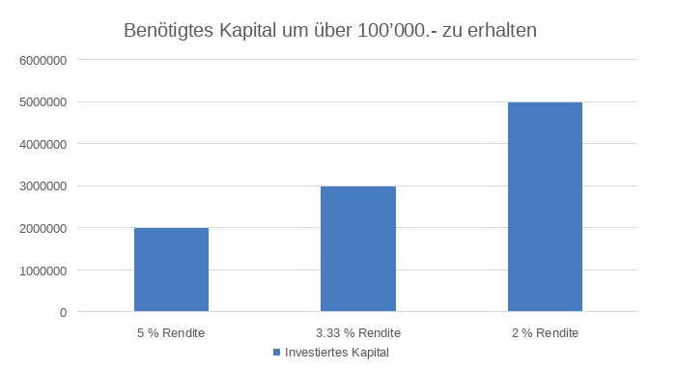
UMSETZUNG DER 99%-INITIATIVE
Notes:
Wer wäre also von der Initiative betroffen?
Das kommt darauf an, wie hoch die Rendite ist, welche man mit seinen Investitionen einstreichen kann. —> Grafik
—> Unter berücksichtigung von Studien gehen wir vom mittleren Szenario aus —> damit wär lediglich das reichste 1% von höheren Steuern betroffen Wir wollen, dass alle Kapitaleinkommen die über dem Freibetrag liegen im Umfang von 150% steuerbar werden. Was heisst das nun für Menschen, die mehr als 3 Millionen besitzen?

Slide 19
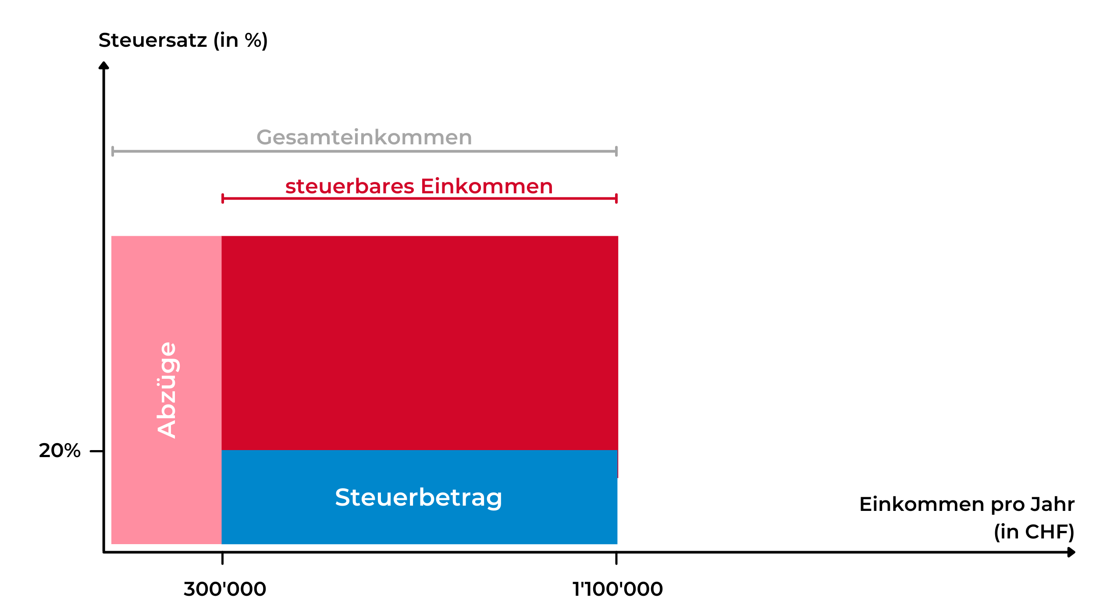
UMSETZUNG DER 99%-INITIATIVE
Bezahlte Steuern: Bemessungsgrundlage * Steuersatz
Notes:
Wird ändern bei der 99%-Initiative die Berechnung des steuerbaren Einkommens, hohe Kapitaleinkommen sollen neu 1.5fach gezählt werden. Wie funktioniert das?
Dazu seht ihr hier eine Erklärgrafik. Die gesamte Box ist das Gesammteinkommen. Von diesem Einkommen kann man heute gewisse Steuerabzüge machen. Z.B. wenn ich Geld an eine Organisation spende. Diese Spende wird dann bei den Steuern nicht mitberücksichtigt. Damit fällt der rosarote Teil des Geldes weg. Das steuerbare Einkommen, welches übrig ist, ist der ganze Rest in Blau und Rot. Die Bemessungsgrundlage mit dem weitergerechnet wird, ist heute 100% des steuerbaren Einkommens. Die geschuldeten Steuern in blau werden folgendermassen berechnet: Bemessungsgrundlage von 100 * Steuersatz Den ganzen roten Teil kann ich behalten. Das ist die heutige Ausgangslage.

Slide 20
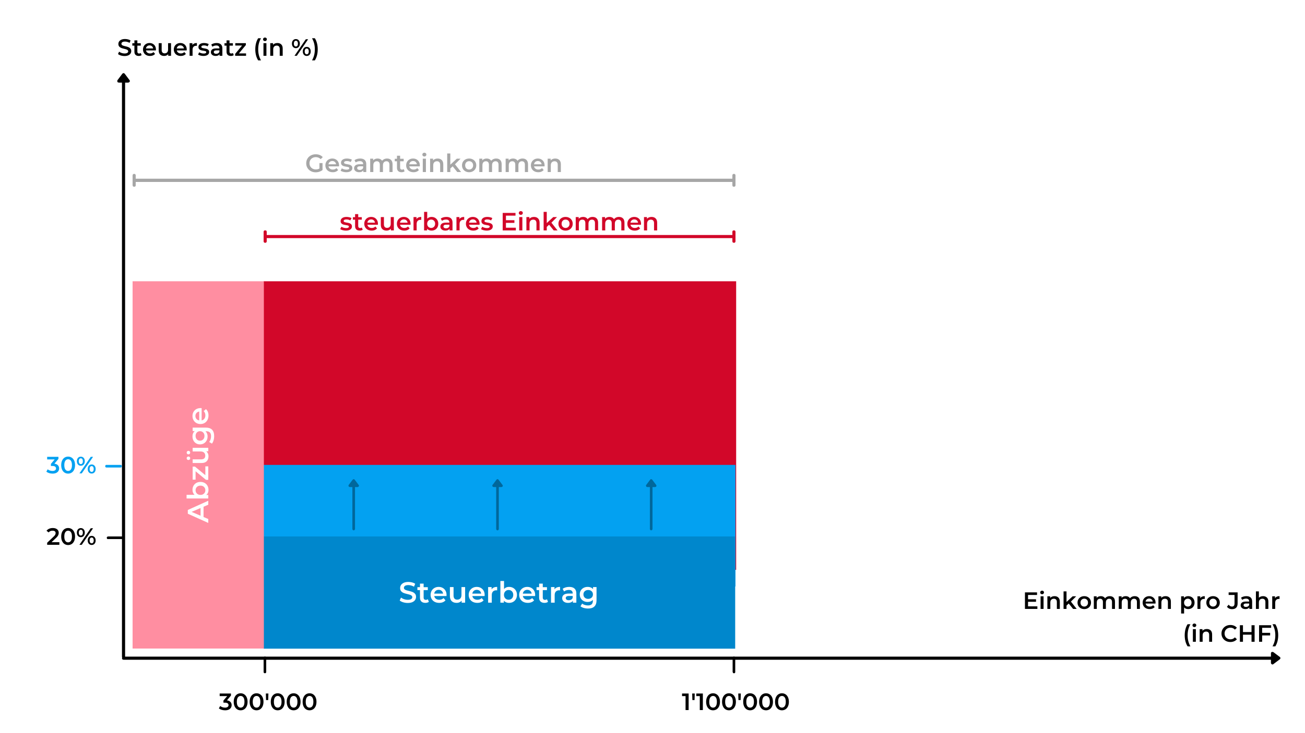
UMSETZUNG DER 99%-INITIATIVE
Steuererhöhung: Steuersatz erhöhen…
Notes:
Wenn wir den Steursatz erhöhen, dann sähe das so aus: Der Anteil des Steuerbetrags, der abgegeben werden muss wird erhöht. Das machen wir mit der 99%-Initiative nicht.

Slide 21
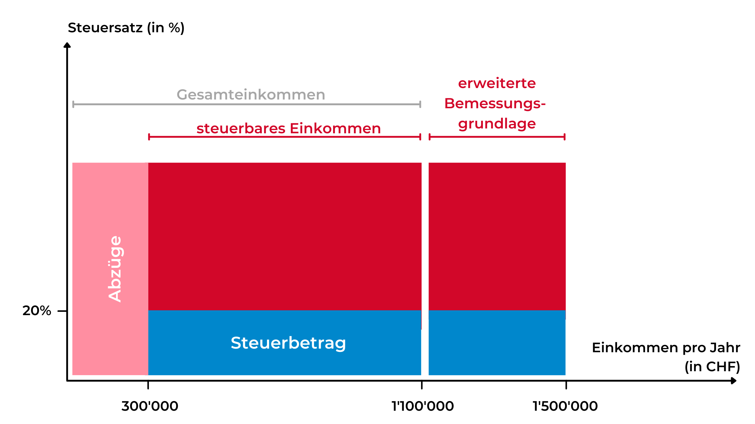
UMSETZUNG DER 99%-INITIATIVE
… oder Bemessungsgrundlage erweitern.
Notes:
sondern wir erweitern stattdessen die Bemessungsgrundlage. Das Gesamteinkommen der zu besteuernden Person ist immernoch gleich und auch das steurbare Einkommen ist immernoch gleich. Aber die Bemessungsgrundlage für das Ausrechnen des Steurbetrags wird verändert. Neu werden nämlich 150% des steuerbaren Einkommens für die Rechnung verwendet.
Wir multiplizieren also das steuerbare Einkommen mal 1.5 und verrechnen dies anschliessend wie zuvor mit dem Steuersatz. —> wir machen das Gegenteil von der heutigen Privilegierung von Dividenden Gibt es dazu noch Fragen?

Slide 22
RECHENBEISPIEL
Eine Person investiert 65 Millionen Franken und erhält 2.1 Millionen Franken Kapitaleinkommen
Die ersten 100’000 Franken müssen weiterhin normalversteuert werden. Die restlichen 2 Millionen werden mit dem Faktor 1.5 versteuert. 2 x 1.5 ergibt: 3 Mio
Das steuerbare Einkommen beträgt also neu 3.1 (3 + 0.1) Millionen Franken (statt wie zuvor 2.1 Millionen)
Dieser Betrag wird dann mit dem Steuersatz verrechnet

Slide 23
INITIATIVTEXT - EINNAHMEN
Art. 127a Besteuerung von Kapitaleinkommen und Arbeitseinkommen
¹ Kapitaleinkommensteile über einem durch das Gesetz festgelegten Betrag sind im Umfang von 150 Prozent steuerbar.
² Der Mehrertrag, der sich aus der Besteuerung der Kapitaleinkommensteile nach Absatz 1 im Umfang von 150 Prozent statt 100 Prozent ergibt, ist für die Ermässigung der Besteuerung von Personen mit tiefen oder mittleren Arbeitseinkommen oder für Transferzahlungen zugunsten der sozialen Wohlfahrt einzusetzen.
³ Das Gesetz regelt die Einzelheiten.
Notes:
Was soll mit dem Geld passieren? Schätzung, wenn wir von unserem Umsetzungsvorschlag ausgehen: insgesamt ca. 10 Milliarden. CHF zusätzliche Steuereinnahmen.
Die Mehreinnahmen werden verwendet, um die breite Bevölkerung zu entlasten. Hierzu gibt es grundsätzlich zwei Möglichkeiten: Tiefe und mittlere Arbeitseinkommen (z.B. solche unter 100‘000 Franken) werden reduziert besteuert. Oder Investitionen in die soziale Wohlfahrt werden erhöht. Beispiele: Gebührenfreie Kitas finanzieren, damit die Schweiz bei der Gleichstellung endlich vorwärts kommt und vorwiegend Frauen von der Doppelbelastung der Kinderbetreuung und Erwerbsarbeit entlastet werden.
Ins Gesundheitssystem und in Prämienverbilligungen investieren, um Familien und tiefe Einkommen bei einem der grössten Ausgabenposten zu unterstützen.
Weiterbildungsangebote finanzieren, damit Menschen in schrumpfenden oder klimaschädigenden Branchen eine Zukunftsperspektive erhalten.
—> insbesondere von Investitionen in den Service Public würden insbesondere Frauen profitieren, die heute stärker von Armut betroffen sind und heute übermässig in Service Public bereichen arbeiten, die kaputtgesparrt wurden.

Slide 24
WAS WILL DIE 99%-INITIATIVE?
Die Initiative ist allgemein gehalten
Kapitaleinkommen die einen bestimmten Betrag (100’000.-) übersteigen, werden zu 150% versteuert.
Mit den Mehreinnahmen werden tiefe und mittlere Einkommen entlastet und mehr Geld für die soziale Wohlfahrt zur Verfügung gestellt.
Wir rechnen mit 10 Milliarden Franken Mehreinnahmen.
Auch Kantone und Gemeinden profitieren davon
Notes:
Nochmals zur Zusammenfassung

Slide 25
WARUM 99 PROZENT?
Das reichste 1% wird mit der Initiative endlich gerechter besteuert
Die 99% profitieren!
Frauen profitieren.
Notes:
Warum heisst die Initiative eigentlich 99%-Initiative?
ungefähr 1% der Leute genug Kapitaleinkommen, um nicht lohnabhängig zu sein (auch wenn viele von ihnen trotzdem arbeiten). (zumindest in den westlichen Industriestaaten, in welcher die Bewegung hauptsächlich aktiv war).
Berechnung der 99%:
Eine kurze Überschlagsrechnung zeigt, dass ein Freibetrag von 100k ungefähr 1% der Steuerpflichtigen treffen würde: Die Schweiz hat 5150k Steuerpflichtige, davon versteuern rund 65k über 3Mio. Vermögen. Bei einer angenommen durchschnittlichen Rendite von 3% sind also ziemlich genau 1% der Personen betroffen, real vermutlich sogar weniger (wegen diversen abzügen). Dies ist zwar keine mega exakte Berechnung, aber es geht auch um die Grössenordnung.
Falls jemand nachfragt, wie man auf die 3% Rendite kommt:
Die Annahme von 3% hängt mit folgenden überlegungen zusammen: Bei Risikoreichen Anlagen sind 5% Rendite drin, allerdings besteht die Hälfte der Schweizer Privatvermögen aus Immobilien (in den Steuerstatistiken leicht unterschätzt, aber immernoch viel), welche zu einem grossen Teil in Eigennutzung sind und somit kein Kapitaleinkommen im Sinn der Initiative generieren. Weitere relevante Teile sind in risikoarmen Anlagen investiert, nicht zu unterschätzende Teile auch auf Girokonti (zumindest bei den CS-Kund_innen, wobei die Studie leider schon 5 Jahre alt ist). Der Schnitt von 3% scheint somit realistisch. Es passt auch gut zu den Zahlen der Volkswirtschaftlichen Gesamtrechnung: Exkl. PK-Renditen (PK Vermögen ist steuerfrei) und FISIM (was ja eine implzite, Volkswirtschaftliche Rechengrösse ist und keine realen Zahlungsströme abbildet) betrug die Summe 2013 der Kapitaleinkommen 50 Milliarden, also ziemlich genau 3% der 1667 Milliarden versteuerter Vermögen.
Dauer: 5 Minuten

Slide 26
Argumente
Notes:
5’

Slide 27
KONTRA-ARGUMENTE
Reiche ziehen weg
Die Initiative schadet den KMU
Die Initiative zerstört den Startup-Standort Schweiz
Die Initiative verunmöglicht die Übergabe von Unternehmen
Es gibt keine Investitionen mehr
Doppelbesteuerung
Notes:
- Was würdet ihr den Argumenten entgegnen und jenen die hier nicht auf der Folie stehen?
—> zuerst Argumente die von Teilnehmer*innen genannt werden. —> anschliessend ergänzen Zur Erklärung der Kontra-Argumente, die nicht selbsterklärent sind:
Die Initiative zerstört den Startup-Standort: Startups würden angeblich nicht mehr in der Schweiz gegründet, weil die Gründer*innen zukünftige Besteuerung befürchten. Die Initiative verunmöglicht die Übergabe von Unternehmen: Wenn ein Unternehmer seine Firma verkauft wird er mit der 99% höher besteuert. Deswegen muss er den Verkaufspreis erhöhen. Deshalb wird es massiv schwieriger eine Nachfolge zu finden für KMU.
Doppelbesteurung: Unternehmensgewinne werden ja schon heute besteuert. Kurzversion unserer Entgegnungen: Reiche ziehen weg: Reiche sind nicht so mobil, die Schweiz bietet auch anderes. Auch Studien zeigen, dass die Steuereinnahmen steigen bei Steuererhöhungen für die Reichsten. Im Falle der 99% geht sogar die liberale NZZ davon aus. Zudem: Wir dürfen uns von den reichsten nicht erpressen lassen! Die Initiative schadet den KMU: Wir besteuern keine Unternhmen, sondern Superreiche. Die Eigentümer von KMU gehören normalerweise nicht dazu. Mehr als die Hälfte der Unternehmen verzeichnet keinen Gewinn und kann entsprechend auch keine Kapitaleinkommen ausschütten, die irgendwie von der 99% betroffen sind. Startup-Standort: Wir wissen, dass für die Startup-Standortwahl andere Kriterien entscheidend sind. Der wichtigste Faktor ist die Nähe zu Freund*innen und Familie gute Infrastruktur, Verfügbarkeit von geeignetem Personal, Lebensqualität am Unternehmensstandort. Dies wird auch deutlich wenn wir uns die beliebtesten Startup-Städte Europas anschauen: Tel Aviv, London, Amsterdam. Alle diese Städte kennen im Vergleich zur Schweiz schon heute eine Kapitalgewinnsteuer. Unternehmensübergabe: Die Mehrheit der EU-Länder kennt schon heute eine Kapitalgewinnsteuer ohne, dass die entsprechenden Schreckenszenarien eingetreten sind. Die grössten Schwierigekeiten bei Untenehmensübergaben ist heute zudem nicht die finanzierung, sondern späte Planung und emotionale Schwierigkeiten. Investitionen: Trotz all den Steuergeschenken an die Reichsten in den letzten Jahren ist die Investitionsquote gleich geblieben. Auch Studien zeigen: Der Einfluss von Kapitaleinkommenssteuern auf den Umfang von Investitionen ist höchst gerning. Die Ausfälle durch die Steuerreformen der letzten Jahrzehnte fliessen nicht wie versprochen in die Realwirtschaft, sondern direkt in die Taschen des reichsten Prozents. Parallel zu den stagnierenden Investitionen nehmen die Vermögen zu, die zu Spekulationszwecken eingesetzt werden. Die höhere Besteuerung von realisierten Kapitalgewinnen und Dividenden schafft dagegen einen Anreiz, den Wert im Unternehmen zu erhalten und damit Investitionen zu tätigen und Arbeitsplätze zu schaffen.
Hintergrundinfos aus dem Argumentarium:
“Alle Reichen ziehen weg”
Dieses Argument wird bei jeder Steuervorlage wieder aus der Mottenkiste geholt - und wird immer wieder wissenschaftlich widerlegt. Trotz interkantonalem Steuerwettbewerb lohnen sich tiefere Einkommenssteuern für Kantone nicht, denn obwohl einige Reiche wegen Steuersenkungen zuziehen, wiegen die Steuerausfälle bei den bereits im Kanton wohnhaften Personen schwerer. Dies bestätigen mehrerer Studien, sowie bisherige Erfahrungen im Rahmen der Abschaffung der Pauschalbesteuerung im Kanton Zürich. Bei der 99%-Initiative kommt ein weiterer Faktor dazu: Die Steuermobilität der Reichsten innerhalb der Schweizer Kantone ist wesentlich höher als jene zwischen verschiedenen Ländern. Mit unserer Initiative Erhöhen wir die Steuern in allen Kantonen. Superreiche können ihren Wohnsitz also nicht einfach in einen anderen Kanton verschieben, um die Steuer zu umgehen. Die Schweiz wäre auch mit einer Annahme der 99%-Initiative ein steuergünstiger Wohnort für Superreiche und bietet auch anderen Standortfaktoren, wie eine ausgebaute Infrastruktur oder hohe politische Stabilität und Sicherheit. In Anbetracht dieser Ausgangslage, muss davon ausgegangen werden, dass auch bei einer Annahme der 99%-Initiative ein positiver Effekt resultiert, wovon sogar die liberale NZZ ausgeht. Bei Untersuchungen zu Vermögenssteuern in der Schweiz konnte zwar durchaus festgestellt werden, dass die Reichsten bei tieferen Steuern höhere Vermögen angeben, jedoch kommen die Studienautor*innen zum Schluss, dass der grösste Teil nicht durch ökonomische Effekte zustande kommt, sondern durch Steuervermeidung und Steuerhinterziehung durch die Reichsten. Dagegen helfen nicht tiefere Steuern, sondern mehr Ressourcen für Steuerinspektor*innen, um die Superreichen aufzuspüren, die im Vergleich zu den Normalverdienenden ihre Steuern nicht bezahlen. Für uns ist klar: Wir sind nicht länger bereit uns von den Superreichen erpressen zu lassen.
In einer Demokratie müssen alle Stimmen gleich viel zählen, auch wenn die Reichsten versuchen, uns durch Drohungen des Wegzugs oder Steuervermeidung in Geiselhaft zu nehmen. Wenn wir diesen Drohungen nachgeben, wäre die Konsequenz am Ende ein System, welches sich nur noch nach dem Gusto der Reichsten richtet, dies hat mit einer Demokratie nichts mehr zu tun.
“Die Initiative schadet den KMU”
Die Initiative besteuert keine Unternehmen, sondern nur das reichste 1% der steuerpflichtigen Privatpersonen. Die Initiative führt also in keinem Fall zu einer höheren Besteuerung von KMU.
Die 99%-Initiative stärkt den KMU sogar den Rücken: Dank der Rückverteilung des gemeinsam erarbeiteten Wohlstandes steigt die Kaufkraft der Bevölkerung, wovon insbesondere lokal orientierte Betriebe wie Restaurants oder Coiffeursalons profitieren. So gibt das einkommensschwächste Fünftel der Haushalte 88% jedes zusätzlichen Frankens für den Konsum aus, während dieser Wert bei den reichsten Haushalten auf 42% sinkt. Statt Unternehmensgewinne zu besteuern, zielt die 99%-Initiative auf Kapitaleinkommen von natürlichen Personen. Darunter fallen einerseits die Dividenden, welche Unternehmen an ihre Aktionär*innen ausschütten und andererseits die Kapitalgewinne, die beim Verkauf von ganzen Unternehmen oder Aktien anfallen. Die Mehrheit der KMU-Besitzer*innen wird von der höheren Besteuerung der Dividenden nicht tangiert: 56% der Firmen in der Schweiz zahlen keine Unternehmensgewinnsteuer - Diese Firmen erzielen also gar keinen Gewinn, denn sie in irgendeiner Form als Kapitaleinkommen ausschütten könnten. Dazu kommen über 34% der Unternehmen, welche maximal 10’000 Franken Steuern bezahlen. Auch ihre Eigentümer*innen dürften die Schwelle von 100’000 Franken Kapitaleinkommen nur selten überschreiten. Bei den wenigen KMU-Eigentümer*innen, die mehr Kapitaleinkommen einstreichen ist es richtig und wichtig, dass wir diese hohen Summen mit der 99%-Initiative gerecht besteuern.
KMU Nachfolge
Anders als Dividenden werden Kapitalgewinne nicht immer in dem Jahr ausgeschüttet, in dem die Wertsteigerung stattgefunden hat. Diese kann sich folglich über Jahre summieren und wird dann einmalig ausbezahlt. Etwa wenn Aktien über Jahre gehalten werden und dann mit Gewinn verkauft werden. Die Gegner*innen der 99%-Initiative behaupten, dies führe dazu, dass KMU-Eigentümer*innen ihre Unternehmen verkaufen müssten, um ihre Steuern zu bezahlen und dass erfolgreiche Unternehmensübergaben oder Verkäufe dadurch durch die Besteuerung der Kapitalgewinne verhindert werden. Beides ist falsch: Die Mehrheit der EU-Länder kennt schon heute eine Kapitalgewinnsteuer ohne, dass die entsprechenden Schreckenszenarien eingetreten sind. Genauso wie in diesen Ländern schlagen wir vor, dass Kapitalgewinne erst dann besteuert werden, wenn sie tatsächlich realisiert werden. Wertsteigerungen führen also erst dann zu höheren Steuern, wenn das Geld zur Begleichung der Steuerlast auch tatsächlich ausgeschüttet wurde. Auch der Verkauf von Unternehmen wird durch die 99%-Initiative nicht erschwert. Unsere Gegner*innen behaupten, KMU-Eigentümer*innen würden den Verkaufspreis ihres Unternehmens wegen der drohenden Steuerlast erhöhen und Nachfolgelösungen seien deswegen gefährdet. Schon die Erhöhung der Verkaufspreise ist dabei reine Spekulation. Expert*innen von Schweizer Banken, sowie eine Studie der Raiffeisenbank orten die grossen Herausforderungen bei Unternehmensübergaben heute zudem an einem gänzlich anderen Orten. Die Raiffeisenbank hält fest, dass der Preis für viele Unternehmer*innen zu Beginn des Nachfolgeprozesses ein wichtiges Kriterium darstelle, aber mit fortlaufendem Prozess immer unwichtiger werden. Die grössten Herausforderungen und Probleme bei Unternehmensübergaben bestehen im emotionalen Bereich oder werden durch zu späte Planung ausgelöst. Eine höhere Besteuerung von Kapitaleinkommen ändert daran rein gar nichts.
“Am Schluss leiden die tiefen Einkommen”
Diese Behauptung ist zweifach falsch. Wer Kapitaleinkommen im Wert von über 100’000 Franken erhält, hat kein “tiefes Einkommen”, alle anderen Menschen sind mit der 99%-Initiative nicht von einer höheren Besteuerung betroffen. Auch die Vorstellung, dass tiefe Steuern für Reiche “heruntertröpfeln” und so Wohlstand für alle schaffen (so die Theorie gemäss “Trickle Down”-Economics) wurde von mehreren Studien widerlegt. Steuersenkungen für das reichste 1% führen zu einer signifikanten Zunahme der Einkommensungleichheit, haben aber keinen positiven Effekt auf ökonomische Kennzahlen wie das BIP pro Kopf oder auf die Arbeitslosigkeit. Tiefere Steuern für Reiche nützen den Reichen, aber sonst niemandem.
Es gibt also keinen Anhaltspunkt, dass tiefe Einkommen wegen höherer Steuern für die Reichen leiden müssten, im Gegenteil: Mit der der 99%-Initiative schaffen wir die Möglichkeit, die tiefen und mittleren Einkommen steuerlich zu entlasten und den Service Public zugunsten der 99% zu stärken.
“Die Initiative zerstört die Startup-Szene in der Schweiz”
Die Gegener*innen der 99%-Initiative behaupten Startup-Gründer*innen würden ihre Unternehmen aus Angst vor einer erhöhten zukünftigen Besteuerung ihrer Kapitaleinkommen nicht mehr in der Schweiz gründen. Dem widersprechen die Angaben von Unternehmen, welche die Besteuerung selber nicht als wichtigen Standortfaktor betiteln: Laut einer Studie der FDP-nahen Denkfabrik Avenir Suisse bewerten CEOs die leichte Verfügbarkeit von qualifizierten Arbeitskräften und gute überregionale Verkehrsanbindungen als mit Abstand wichtigste Standortfaktoren. Danach folgen gute Ausbildungsangebote und tiefe administrative Belastung.
Für fast alle diese Standortfaktoren ist eine Stärkung des Service Public, wie sie die 99%-Initiative bietet, von zentraler Bedeutung. Für die Standortwahl bei Start Ups kommen andere wichtige Punkte dazu, welche noch weniger mit gängigen Kriterien des Standortwettbewerbs zu tun haben. Laut einer Umfrage des Berufsverbandes Bitkom liegen persönliche Gründe, also die Nähe zu Freund*innen und Familie, klar auf dem ersten Platz der wichtigsten Standortkriterien. Neben guter Infrastruktur und der Verfügbarkeit von geeignetem Personal sprechen Startup-Gründer*innen zudem der Lebensqualität am Unternehmensstandort eine hohe Bedeutung zu. Darunter fallen beispielsweise Freizeitmöglichkeiten und kulturelle Angebote. Wenn wir die Liste der beliebtesten Startup-Standorte Europas betrachten, bestätigt sich dieses Bild. Die drei populärsten Standorte - London, Tel-Aviv und Stockholm - liegen allesamt in Ländern, die schon heute eine Kapitalgewinnsteuer kennen. Ihrer Beliebtheit bei Startup-Unternehmern scheint die Steuer nicht zu schaden.
“Höhere Steuern behindern Investitionen”
Auch diese Mär wird bei jeder Steuervorlage wieder ausgepackt, um uns weiszumachen, dass Steuern wirtschaftsfeindlich und um jeden Preis zu senken seien. Die Aktionär*innen müssten sich bei höheren Steuersätzen noch höhere Dividenden auszahlen, um ihre Rendite aufrechtzuerhalten und die Steuern bezahlen zu können. Dieses Geld fehle dann in der Wirtschaft - und deshalb müssten die Steuern angeblich gesenkt werden. Diese Aussage lässt sich gleich doppelt widerlegen.
In den vergangenen Jahrzehnten wurden in der Schweiz immer wieder Unternehmens- und Kapitalsteuern gesenkt oder ganz gestrichen (vgl. Ausgangslage: Steuervergünstigungen für das reichste Prozent). Trotz all dieser Steuergeschenke ist die Investitionsquote gleich geblieben. Zu ähnlichen Schlüssen kommen auch Studien zu Kapitaleinkommenssteuerreformen in den USA und Schweden: Der Effekt von Kapitaleinkommenssteuern auf den Umfang von Investitionen ist gesamtwirtschaftlich höchst gerning. Die Ausfälle durch die Steuerreformen der letzten Jahrzehnte fliessen nicht wie versprochen in die Realwirtschaft, sondern direkt in die Taschen des reichsten Prozents. Parallel zu den stagnierenden Investitionen nehmen die Vermögen zu, die zu Spekulationszwecken eingesetzt werden. Die gehandelten Volumen auf den Finanzmärkten entsprechen dabei einem Vielfachen der realen Produktion (vgl. Entwicklung OTC-Derivate). Dem liegen die Vermögen der Superreichen zugrunde, die Kapitaleinkommen einstreichen - ohne realen Gegenwert. Das Geld, das wir durch tiefere Steuern verlieren, fehlt nicht nur in der Realwirtschaft: Es fliesst in ein fiktives Spekulations-System, das nur dem reichsten Prozent dient. Die höhere Besteuerung von realisierten Kapitalgewinnen und Dividenden schafft dagegen einen Anreiz, den Wert im Unternehmen zu erhalten und damit Investitionen zu tätigen und Arbeitsplätze zu schaffen.

Slide 28
PRO-ARGUMENTE
Ein Schritt in eine feministische Zukunft
Mehr Gerechtigkeit
Ein starker Service Public und eine Entlastung der Löhne
Weniger Krisen auf dem Buckel der 99%
Eine Stärkung der Demokratie
Notes:
Erklären, was noch nicht genannt wurde.
Ein Schritt in eine feministische Zukunft! Frauen leisten in der Schweiz noch immer doppelt so viel unbezahlte Arbeit im Haushalt und erhalten tiefere Löhne für dieselbe Arbeit. Armut ist in der Schweiz vorwiegend weiblich. Mit der 99%-Initiative ermöglichen wir einen Ausbau des Service Public und eine Entlastung der tiefen Einkommen, wovon insbesondere Frauen profitieren.
Mehr Gerechtigkeit! Der Wohlstand in der Schweiz wird von den 99% erschaffen, die jeden Tag in Büros, Supermärkten oder Spitälern arbeiten, nicht von einer Handvoll Superreichen, die von leistungsfreien Profiten leben. Mit einer höheren Besteuerung der Reichsten geben wir das Geld an die wahren Leistungsträger*innen unserer Gesellschaft zurück.
Ein starker Service Public und eine Entlastung der Löhne! Steigenden Mieten und Krankenkassenprämien fressen einen immer grösseren Teil des Einkommens der Menschen. Die 99%-Initiative entlastet die Löhne, durch Steuersenkungen und eine Stärkung des Service Public, z.B. durch höhere Prämienverbilligungen, Investitionen in Kitas oder einen Ausbau des ÖVs.
Weniger Krisen auf dem Buckel der 99%!
Mit dem Anstieg der Vermögensungleichheit droht sich unser Wirtschaftssystem selbst zu zerfleischen. Die Konzentration des Reichtums in den Händen einer kleinen Minderheit begünstigt Wirtschaftskrisen, während die Kaufkraft der breiten Bevölkerung sinkt. Darunter leiden die 99% und insbesondere kleine Unternehmen.
Eine Stärkung der Demokratie! Die soziale Ungleichheit droht unsere Gesellschaft zu zerreissen. Superreiche kaufen sich ganze Medienhäuser und beeinflussen die Politik durch Lobbying und teure Abstimmungskampagnen. Die Folge sind undemokratische Machtverhältnisse auf Kosten der 99%. Unsere Initiative gibt Gegensteuer.

Slide 29
WESHALB WIR DIE 99%-INITIATIVE BRAUCHEN!
Wir bitten das reichste 1% endlich zur Kasse
Wir stellen endlich jene ins Zentrum, die den Wohlstand in unserer Gesellschaft erarbeiten
Wir zeigen: Eine Rückkehr zum Status Quo nach der Corona-Krise ist keine Option
Notes:
Unsere Initiative kann in zwei Punkten einen wertvollen Beitrag leisten. Erstens können wir bei einer Annahme bestehende Ungerechtigkeiten abschwächen. Die Initiative bildet damit einen wichtigen Schritt für die Rückverteilung des Mehrwerts, den die 99% schaffen. Und zweitens führen wir durch diese Initiative wieder die wichtige Debatte über den Unterschied von Kapital und Arbeit, und das System, das diesen Unterschied erzwingt. Wir holen die Leute in ihrem Arbeitsleben ab (Arbeit & Lohn), geben ihnen ein Feindbild (Abzocker & Bonzen) und einen Sachverhalt, den sie instinktiv als ungerecht empfinden, um ihnen dann unsere Interpretation zu erklären. Damit können wir die richtigen Fragen diskutieren und langfristig ökonomische Ungleichheit wieder thematisieren!
Dauer: 5 Minuten

Slide 30
ENGAGEMENT-MÖGLICHKEITEN
Bestelle Kampagnenmaterial: soz.li/material99/
Gib dein feministisches Unterstützungs-Statement ab: 99prozent.ch/unterstutzerinnen
Bestelle 2x JA am 26. September – Pins: soz.li/pins
Notes:
Unsere Initiative kann in zwei Punkten einen wertvollen Beitrag leisten. Erstens können wir bei einer Annahme bestehende Ungerechtigkeiten abschwächen. Die Initiative bildet damit einen wichtigen Schritt für die Rückverteilung des Mehrwerts, den die 99% schaffen. Und zweitens führen wir durch diese Initiative wieder die wichtige Debatte über den Unterschied von Kapital und Arbeit, und das System, das diesen Unterschied erzwingt. Wir holen die Leute in ihrem Arbeitsleben ab (Arbeit & Lohn), geben ihnen ein Feindbild (Abzocker & Bonzen) und einen Sachverhalt, den sie instinktiv als ungerecht empfinden, um ihnen dann unsere Interpretation zu erklären. Damit können wir die richtigen Fragen diskutieren und langfristig ökonomische Ungleichheit wieder thematisieren!
Dauer: 5 Minuten

Slide 31
We are the 99%!

